Slide 1
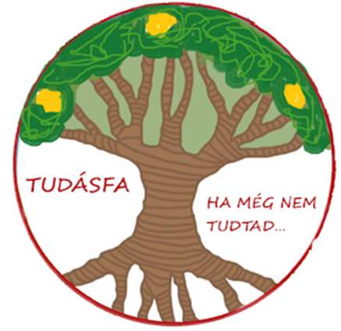
Kedves Cserkészek! Ebben a „TUDÁSFA“ rovatban olyan ismereteket osztok meg veletek, amelyek az egyházi év jeles napjairól, valamint a népszokások színes rendjéről szól. Szólok a fontosabb családi szokásokról, de a társadalmi eseményekről is. NEM csak regös cserkészeknek, hanem minden vezetőnek, cserkésznek, de a családoknak is ajánlom.
Miért? Mert az embernek a gyökereit ismernie kell. Az pedig a múltba vezet, a népmesék, balladák, mondák világába. S amíg ezeket ismerjük, addig tudjuk, hogy kik vagyunk!
Bővebben itt találtok mindenhez anyagot. https://kmcssz.org/regos-cserkesz/
Jó munkát!
Jablonkay Lydia RVT
Június - Szent I(st)ván hava - Nyárelő - Napisten hava - Gödölyetor (Eper) hava
Kerek Isten fája, szép tizenkét ága,
szép tizenkét ágán ötvenkét hajtása,
ötvenkét hajtáson három aranyalma,
aki kitalálja, hull az áldás arra.

Slide 2
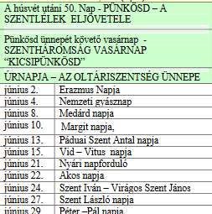



JÚNIUSI JELES NAPOK.
MOZGÓ ÜNNEPEK
Ess, eső, ess!
Hónap délig ess!
Búza bokrosodjon,
Zab szaporodjon!
Az én hajam olyan legyen,
Mint a csikó farka,
Még annál is hosszabb,
Mint a Tisza hossza!
Még annál is hosszabb,
Mint a Duna hossza!
Még annál is hosszabb,
Mint a tenger hossza!
A hónap egykori névadója Juno istennő, a gyermekáldás és a házasélet úrnője volt, akit a rómaiak június elsején ünnepeltek. Június csillagászati nevén a Rák hava, régi magyar neve, pedig Szent Iván hava. Június a nyár előhírnöke, s a nyári napfordulás hónapja. Már buzognak az erők, melyeknek a gyümölcsök, zöldségek kifejlődését kell meghozniuk. Minden kihajt, rügyezik, a fák az égig akarnak nőni, és az ember ugyanezt érzi. Teljes odafordulással éljük át, hogy most van a megváltozás - megváltás hónapja. Ha erre odafigyelünk, az év folyamán a megpróbáltatások idején rendelkezünk majd az egészségfenntartó testi és lelki erőkkel. /Forrás: Hónapsoroló Virtus/

Slide 3
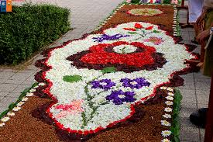
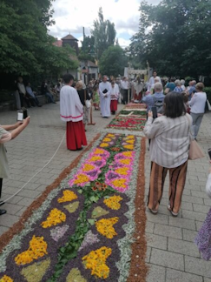
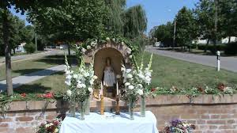
Úrnapja, az Olrtári Szentség ünnepe
A pünkösd kettős ünnepe utáni tizedik napra (csütörtökre) a katolikus naptárban úrnapja esik. Az úrnapja (latinul Festum Eucharistiae, Solemnitas Corpus Domini)KATOLIKUS főünnep az eucharistia tiszteletére, teljes nevén az Úr Testének és Vérének ünnepe. Magyarországon és több más országban (például Angliában és Walesben) a húsvéti időt lezáró pünkösdvasárnap után két héttel tartják. Jellemzően körmenet kapcsolódik hozzá.
Az ünnep fő eseménye a körmenet, amelyen körülhordozzák az oltáriszentséget. A körmenet útvonala mentén négy oltárt állítanak fel az ott tartandó rövid szertartás (evangélium-éneklés és áldás) céljára.
E sajátságok arra vallanak, hogy a „szentostya” útvonala a Nap éves pályáját jelképezi, amelynek csúcspontján a Nap épp anyja, a Tejút „karjai közt” tartózkodik. Úrnapja ebbe az időszakba esik.
Az oltárok fölé lombsátrat emelnek, a földre, a tovahaladó oltáriszentség elé rózsaszirmot szórnak.
A virágszőnyeg (másutt széna- és illatos füvek terítik be a körmenet útvonalát) és a díszítésre szolgáló zöldágak varázserejű szentelményeknek számítottak; hasonló hatást tulajdonítottak nekik, mint más ünnepek „megszentelődött” növényeinek (főleg betegség és villámcsapás ellen varázsoltak velük).
A virágokat a lábfájás elleni fürdőbe tették és fájós fogat füstöltek vele. Az oltáriszentséget a talpas szentségtartóban, más néven úrmutatóban (latin: monstrantia) hordozzák körül, s abban teszik ki ünnepélyes szentségimádásra is. Ez a vallásgyakorlat is a XIII. században keletkezett. Az úrmutató készítését az úrnapi körmenet és a szentségimádás tette szükségessé. (Jankovics Marcel)

Slide 4


Június 8 - Medárd napja – "Medárdus napja ha tiszta, nem jő a rossz idő vissza!"
Medárd napja a hónap legismertebb időjárásjósló napja. A szent különben az időjárás, a gabona aratásának és a szüreti munkának is a védőszentje. Hozzá fordulnak még fogfájás esetén, gyermekáldásért, mentális betegségben szenvedők, parasztok(?),rabok, fogságba vetettek, sörfőzők, a szőlősgazdák.
Ha Medárdkor esik az eső, akkor a következő negyven napon hasonló lesz az időjárás. Fordítva is igaz: ha nem esik, akkor negyven napos szárazság következik. A legutolsó fagyos napként tartották számon június nyolcadikát.
Ess eső ess, zab szaporodjék, búza bokrosodjék, az én hajam olyan legyen, mint a csikó farka,
még annál is hosszabb,mint a Duna hossza.
Ha viszont túl sok volt már a jóból, akkor így módosult a mondóka:
Süss fel nap, Isten tányérkája,
Kertek alatt kislibáim megfagynak
Szent Medárd püspök a V. században élt. Ő alapította az első keresztény rózsaünnepet. Az ünnepi ceremónián a falu legszófogadóbb és legfedhetetlenebb erkölcsű leánygyermekét 12 fiú és 12 leány kísérte a templomba, ahol rózsakoszorúval koronázták meg, és pénzjutalomban részesült.
A hagyomány szerint Medárd napján nem szabad fürdeni sem tóban, sem folyóban, mert különböző vízi lények, a vízi király és szellemek elveszik a fürdőző életét.
Algyő öregasszonyai e napon egy kifejlett kakast fürdettek meg, hogy zápor kerekedjék.
A negyven egyébként bibliai szent szám.
Időjósló szentek: Medárd, Donát és Orbán szobrai Jászberényben

Slide 5
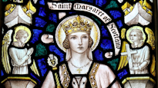
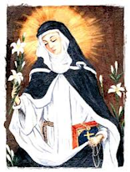
Június 10. Margit napja - Skóciai Szent Margit napja.
Magyarországon született 1047-ben és Skóciában halt meg 1093-ban. A Skóciában uralkodó Malcolmhoz adták férjhez, akit alattvalói Véresnek hívtak, mert félelmetes kegyetlenségéről volt híres. Margit hatására elhagyta vad szokásait, és egész környezete megváltozott. Margit királynő templomokat és kolostorokat épített, minden nyomorúságos szenvedőn segített és megtérített. Sokáig ezen a napon ünnepelte az Egyház, mert ez a nap születésnapja. 1969-ben került egyházi ünnepe halála napjára nov.16-ra.
Árpád-házi Szent Margit a magyar Árpád-kor kivételesen tisztelt szentje, aki a „Királyság Patrónája‖ címet viselte. Kultusza akkor lendült fel igazán, amikor II. Endre szentföldi keresztes hadjáratáról hazahozta koponyaereklyéjét. Hazai kultuszának része lehetett abban, hogy IV. Béla Margitnak nevezte el a tatárjárás borzalmaitól való szabadulásáért cserébe Istennek ajánlott leányát.
Az Árpád-házi királyleány domonkos apáca, majd maga is az egyház szentje lett. Szent Margit (1242-1271) a fogadalomnak megfelelően először Veszprémben, majd a számára építtetett Nyulak szigeti (Margitsziget) domonkos apácakolostorban élt családja és hazája sorsa iránt érzett nagy felelőségtudattal, mélységes alázatban, önpusztító aszkézisben és Krisztus iránti misztikus elragadtatásban. Halála után rögtön megindult a szenttéavatási eljárás, ami külső akadályok miatt mindig újra megakadt, s végül csak 1942-ben valósult meg. Hazánkban és a domonkos renden belül azonban Margitnak mindvégig élő kultusza volt. Első legendáját feltehetően gyóntatója, a magyarországi rendtartomány priorja, Marcellus foglalta írásba. Az 1276-ban készített szenttéavatási jegyzőkönyvvel együtt ez a realisztikus legenda volt minden későbbi legendaváltozat alapja.
Margit napja- mint Medárd - időjósló nap is, negyvenes nap ( a 40 igen nagy jelentőségű a bibliában), azaz ha esik az eső, negyven napig fog esni. „Margit felhőtől fél, égi háborút vél.” - Tartja a rigmus.

Slide 6
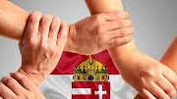
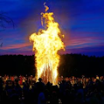
A többi júniusi jeles és
Fontos Napról külön
Olvashattok.
- Június 04. – A nemzeti összetartozás napja, Nemzeti gyásznap
"Néhány tollvonás és pecsét,Bár milliók mondták ellene elég,
Megszületett egy szerződés,Ami utánna jött csak vergődés.
Az országot darabokra szaggatták,Idegenek akik jól tudták, Hogy nyomort szűl ez a szerződés,
Szóljon a requiem egy országért."(Magozott Cseresznye: Trianon)
Szent Iván éjszakájának, más néven nyárközép éjszakájának a június 23-áról 24-ére virradó éjszakát nevezik Magyarországon.
Június 19 - 25. - Szent Iván éjszakája.
Június 20 - 26. - Szent Iván napja, a nyári napforduló ünnepe ...
Szentiván-éj, a mágikus éjszaka, Virágos Szent János ünnepe

